Slide 1
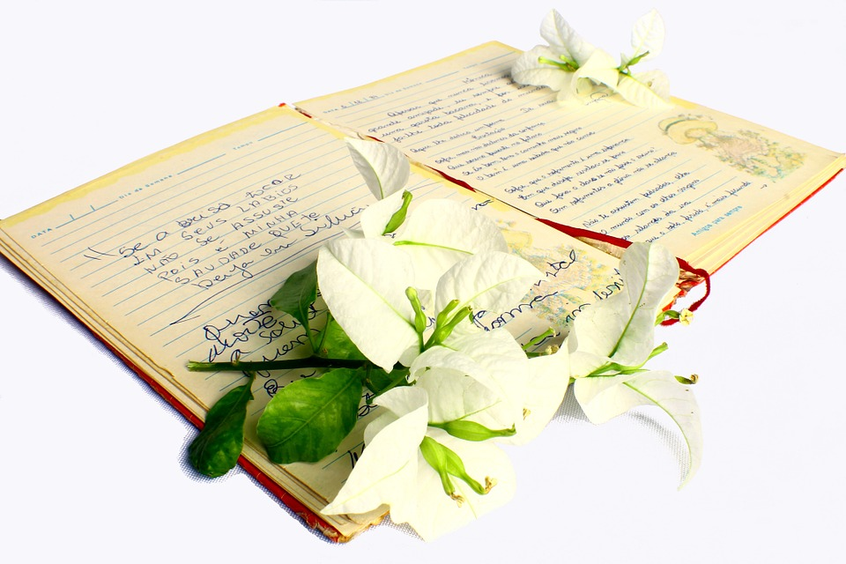
MENDALAMI PUISI

Slide 2
Aku Ingin
Aku ingin mencintaimu dengan sederhana
dengan kata yang tak sempat diucapkan
kayu kepada api yang menjadikannya abu
Aku ingin mencintaimu dengan sederhana
dengan isyarat yang tak sempat disampaikan
awan kepada hujan yang menjadikannya tiada
Sumber: Hujan Bulan Juni, Kumpulan Puisi karya Sapardi Djoko Damono, 2001)
Apa Tema dari puisi tersebut?
Bagaimana Suasana dalam puisi tersebut?

Slide 3
Struktur Batin Puisi
Struktur Fisik Puisi
Tema
Suasana
Amanat
Rasa
Tipografi
Diksi
Imaji
Kata Konkret
Bahasa Figuratif
Verifikasi (Rima, Ritme, Metrum)

Slide 4
Keberadaan struktur fisik dan batin puisi berbeda-beda dalam setiap jenis puisi, yaitu puisi lama dan puisi baru.
Puisi dibangun oleh pilihan-pilihan kata yang menimbulkan imajinasi, rasa, dan kepekaan pembaca. Pilihan kata atau diksi berhubungan erat dengan penggunaan kata konkret dan pengimajian.

Slide 5
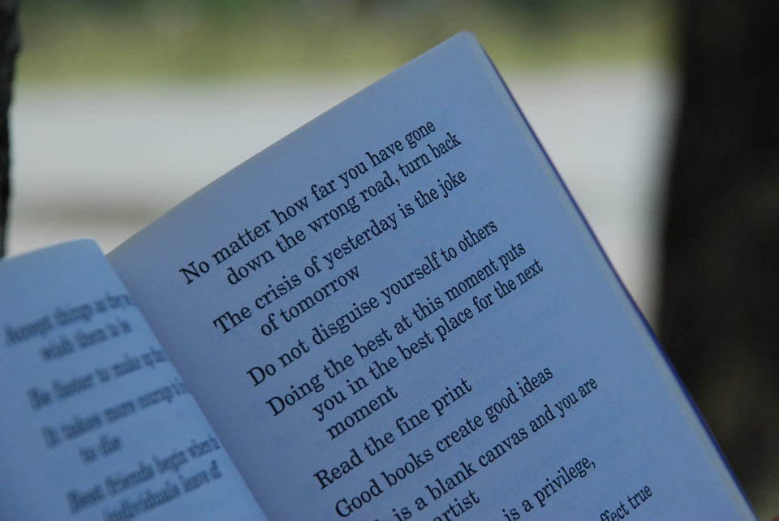

Sumber : pixabay.com
Menulis puisi berawal dari sebuah tema yang dapat bersumber
dari perjalanan hidup ataupun sesuatu yang tengah dirasakan
atau dipikirkan.

Slide 6
Struktur Batin Puisi
Tema : Gagasan pokok yang diungkakan penyair dalam puisinya
Suasana : Perasaan yang terasa setelah membaca puisi, atau akibat yang ditimbulkan puisi terhadap jiwa pembaca.
Amanat : Maksud, pesan, dan tujuan yang ingin disampaikan penyair melalui puisinya .
Rasa: (bentuk ekspresi penyair). Sering disebut perasaan penyair. Ekspresi tersebut dapat berupa kerinduan, kegelisahan, pengagungan kepada kekasih, kepada alam, atau sang khalik.

Slide 7
    Struktur Fisik Puisi
Tipografi
Merupakan pembeda yang paling penting antara puisi dengan prosa. Larik-larik puisi tidak berbentuk paragraf, melainkan mementingkan gambaran visual dengan menonjolkan bentuk.
A B R A C A D A B R A
A B R A C A D B R
A B R A C D B
A B R A C D
A B R A C
A B R A
A B R
A B
A
(Danarto)

Slide 8
Diksi
Imaji (Citraan)
Kata Konkret
Contoh
Pilihan Kata
Penggunaan kata atau susunan kata yang dapat menimbulkan imajinasi atau khayalan. Imaji dibagi menjadi 3:
Imajinasi Auditif (Mendengar Suara)
Imajinasi Visual (Melihat benda-benda)
Imajinasi Taktil (Meraba dan menyentuh benda-benda).
Puisi harus menggunakan kata-kata konkret atau jelas untuk membangkitkan imajinasi pembaca
Gadis Peminta-Minta
Setiap kita bertemu, gadis kecil berkaleng kecil
Senyummu terlalu kekal untuk kenal duka

Slide 9

Bahasa Figuratif
Bahasa figuratif disebut juga majas maupun bahasa kiasan.
Contoh:
Risik risau ombak memecah
Di pantai lanndai
Buih berderai
Verifikasi (Rima dan Ritme)
Rima adalah pengulangan bunyi. Ritme dapat diartikan sebagai pengulangan kata, frasa atau kalimat dalam bait-bait puisi.

Slide 10
Tugas
Buatlah Ringkasan dari hasil mempelajari materi mendalami puisi.
Tulislah Ringkasan di buku tulis dengan rapih. Kemudian dikumpulkan dalam bentuk file pdf. Nama File berikan Nomor Absen_dan Nama. Contoh: 1. Mar’atus Sholiha
Hasil tugas dikumpulkan dalam link google drive kelas

Slide 11

Terimakasih
Wasalamualaikum wr.wb

